Slide 1
14장

Slide 2
14장
14.1 간단한 콘솔 명령어 만들기
14.2 Commander, Inquirer 사용하기
14.3 프로젝트 마무리하기

Slide 3
14.1 간단한 콘솔 명령어 만들기

Slide 4
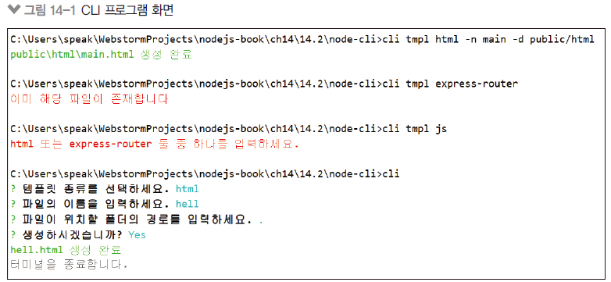
1. CLI
14.1 간단한 콘솔 명령어 만들기
CLI(Command Line Interface) 기반 노드 프로그램을 제작해보기
콘솔 창을 통해서 프로그램을 수행하는 환경
반대 개념으로는 GUI(그래픽 유저 인터페이스)가 있음
리눅스의 셸이나 브라우저 콘솔, 명령 프롬프트 등이 대표적인 CLI 방식 소프트웨어
개발자에게는 CLI 툴이 더 효율적일 때가 많음

Slide 5
2. 콘솔 명령어
14.1 간단한 콘솔 명령어 만들기
노드 파일을 실행할 때 node [파일명] 명령어를 콘솔에 입력함
node나 npm. nodemon처럼 콘솔에서 입력하여 어떠한 동작을 수행하는 명령어를 콘솔 명령어라고 부름.
node와 npm 명령어는 노드를 설치해야만 사용할 수 있음
nodemon, rimraf같은 명령어는 npm i –g 옵션으로 설치하면 명령어로 사용 가능
패키지 명과 콘솔 명령어를 다르게 만들 수도 있음(sequelize-cli는 sequelize 명령어 사용)
이러한 명령어를 만드는 게 이 장의 목표

Slide 6
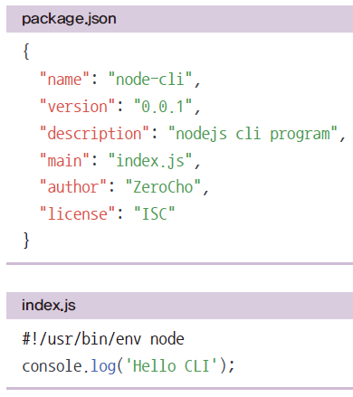
3. 프로젝트 시작하기
14.1 간단한 콘솔 명령어 만들기
node-cli 폴더 안에 package.json과 index.js 생성
index.js 첫 줄의 주석에 주목(윈도에서는 의미 없음)
리눅스나 맥 같은 유닉스 기반 운영체제에서는 /usr/bin/env에 등록된 node 명령어로 이 파일을 실행하라는 뜻

Slide 7
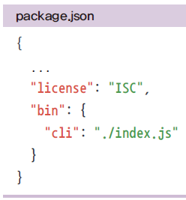
4. CLI 프로그램으로 만들기
14.1 간단한 콘솔 명령어 만들기
package.json에 다음 줄을 추가
bin 속성이 콘솔 명령어와 해당 명령어 호출 시 실행 파일을 설정하는 객체
콘솔 명령어는 cli, 실행 파일은 index.js

Slide 8
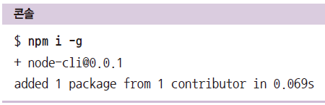
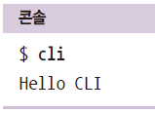
5. 콘솔 명령어 사용하기
14.1 간단한 콘솔 명령어 만들기
npm i -g로 설치 후 cli로 실행
보통 전역 설치할 때는 패키지 명을 입력하지만 현재 패키지를 전역 설치할 때는 적지 않음
리눅스나 맥에서는 명령어 앞에 sudo를 붙여야 할 수도 있음
전역 설치한 것이기 때문에 node_modules가 생기지 않음

Slide 9
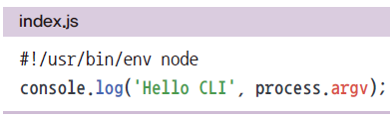
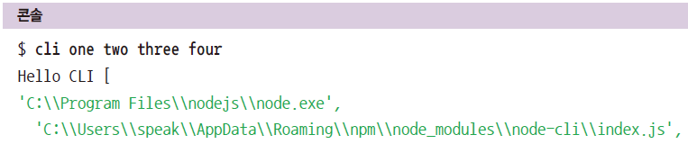
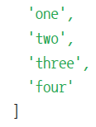
6. 명령어에 옵션 붙이기
14.1 간단한 콘솔 명령어 만들기
process.argv로 명령어에 어떤 옵션이 주어졌는지 확인 가능(배열로 표시)
코드가 바뀔 때마다 전역 설치할 필요는 없음
package.json 내용이 바뀌면 다시 전역 설치해야 함
배열의 첫 요소는 노드의 경로, 두 번째 요소는 cli 명령어의 경로, 나머지는 옵션

Slide 10
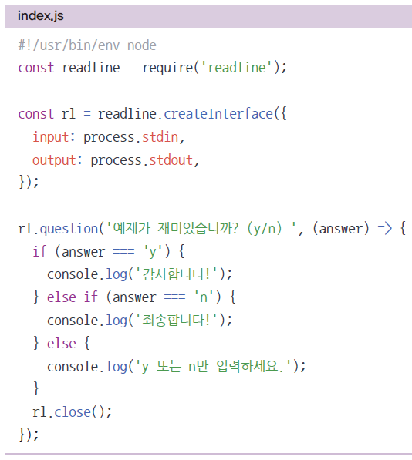
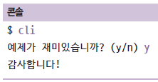
7. 사용자로부터 입력 받기
14.1 간단한 콘솔 명령어 만들기
노드 내장 모듈 readline 사용
createInterface 메서드로 rl 객체를 만듦
process.stdin, process.stdout은 각각 콘솔을 통해 입력받고 출력한다는 의미
question 메서드로 질문을 표시하고 답변이 들어오면 콜백 함수가 실행됨
답변은 answer 매개변수에 담김

Slide 11
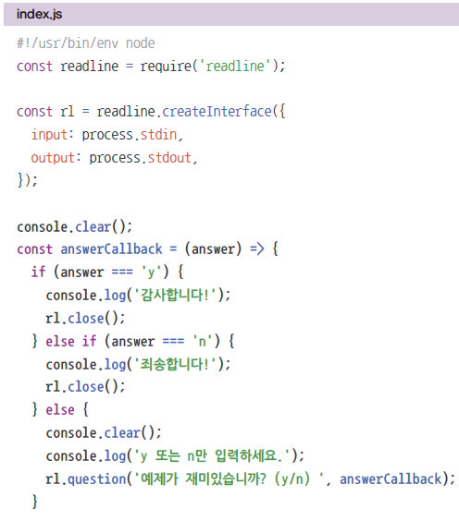
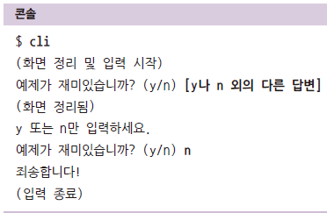

8. 콘솔 내용 지우기
14.1 간단한 콘솔 명령어 만들기
console.clear로 콘솔 내용 지우기
프로그램 시작 시와, 잘못된 답변 후에 콘솔 지움

Slide 12
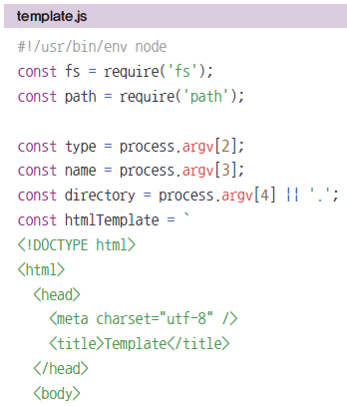
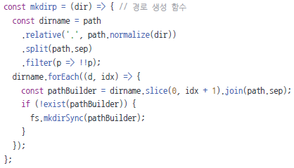
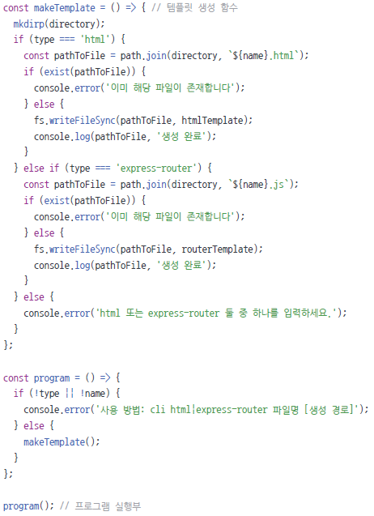
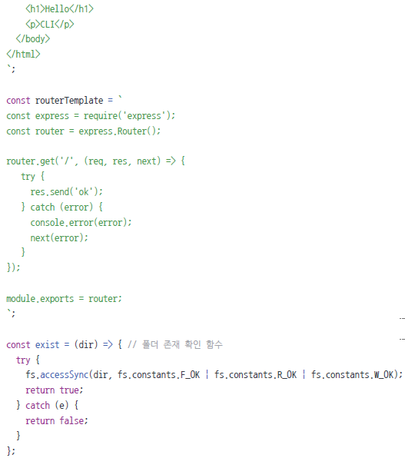
9. 템플릿을 만들어주는 명령어 만들기
14.1 간단한 콘솔 명령어 만들기
template.js 작성

Slide 13
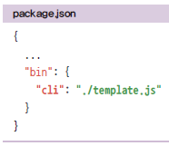
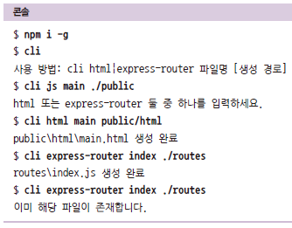
10. 템플릿을 만들어주는 명령어 만들기
14.1 간단한 콘솔 명령어 만들기
디렉토리가 존재하는지 확인하는 exist 함수와 디렉토리를 생성하는 mkdirp 함수를 만듦
program이라는 함수는 template.js의 실행부, makeTemplate은 옵션을 읽어서 알맞은 템플릿을 작성해주는 함수
옵션에 따라 다른 동작을 하도록 분기 처리
package.json의 명령어를 바꿔주고 전역 재설치

Slide 14
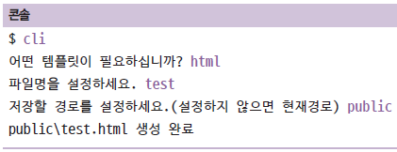
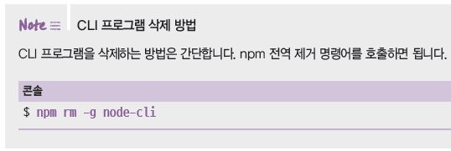
11. 단계적 명령어 만들기
14.1 간단한 콘솔 명령어 만들기
template.js를 다음과 같이 수정
https://github.com/ZeroCho/nodejs-book/blob/master/ch14/14.1/node-cli/template.js
옵션을 입력하지 않는 경우 readline 모듈로 단계적으로 질문을 해 옵션을 외울 필요가 없도록 함
옵션을 입력하는 경우 예전과 마찬가지로 동작
dirAnswer, nameAnswer, typeAnswer는 각각 디렉터리, 파일명, 템플릿 종류에 대해 사용자 입력을 받는 함수(코드의 순서가 역순)

Slide 15
14.2 Commander, Inquirer 사용하기

Slide 16

1. 패키지로 쉽게 CLI 프로그램 만들기
14.2 Commander, Inquirer 사용하기
npm에는 CLI 프로그램을 위한 라이브러리가 많이 준비되어 있음
commander(CLI)와 inquirer(사용자와 상호작용), chalk(콘솔에 컬러)를 사용해서 예제를 만들어 봄
14.1의 프로그램을 commander와 inquirer로 재작성할 것
chalk는 터미널에 색을 입히기 위한 용도

Slide 17
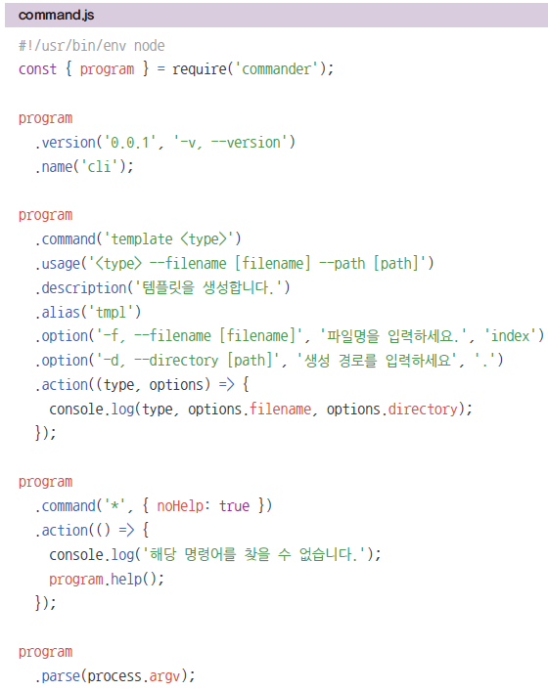
2. commander 사용하기
14.2 Commander, Inquirer 사용하기
command.js 파일 작성
version: 프로그램의 버전 설정(--version 또는 -v로 확인)
usage: 프로그램 사용 방법 기입(--help로 또는 –h로 확인)
command: 명령어 등록(template <type>과 * 등록함)
<>는 필수 옵션을 의미
[]는 선택 옵션을 의미
description: 명령어에 대한 설명을 설정하는 메서드
alias: 명령어에 대한 별칭
option: 명령어에 대한 옵션을 등록
--옵션 [값] 또는 –옵션 <값> 형식
두 번째 인자는 설명, 세 번째 인자는 기본값
Action: 명령어가 실행될 때 수행할 동작 등록
parse: process.argv를 파싱하여 옵션 등록

Slide 18
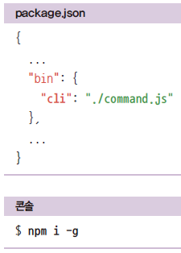
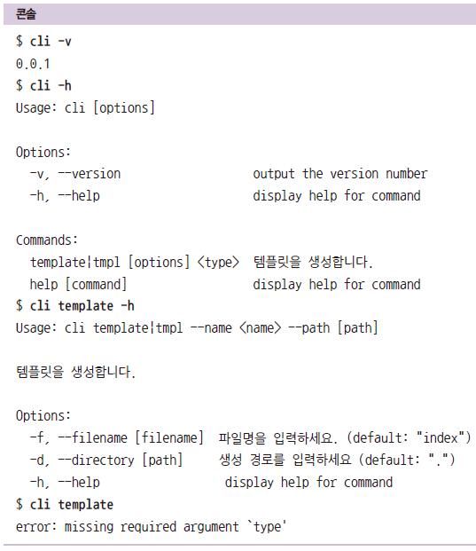
3. commander 프로그램 실행하기
14.2 Commander, Inquirer 사용하기
프로그램 전역 재설치 후 실행해보기
-v, -h로 버전, 설명 확인 가능하고 필수 옵션도 자동으로 체크해줌

Slide 19
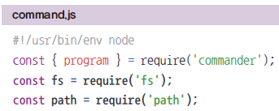
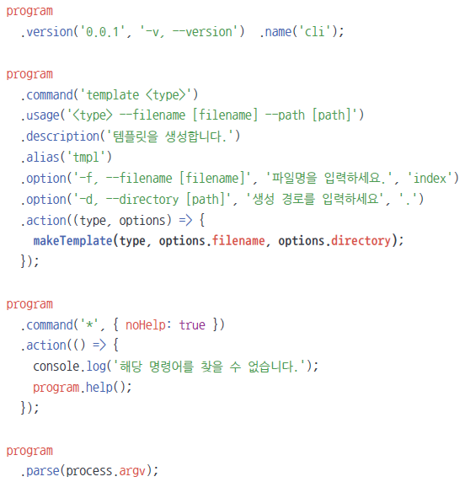
4. template.js를 커맨더로 전환하기
14.2 Commander, Inquirer 사용하기
command.js 수정
template.js를 붙여 넣은 후 첫 require 부분과 끝 program 부분만 수정하면 됨

Slide 20
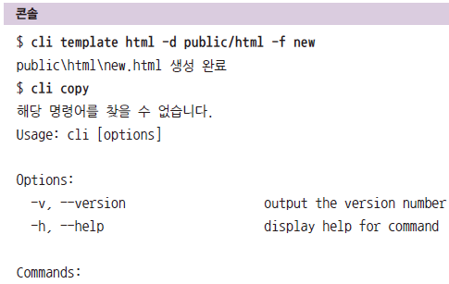

5. 전환된 파일 실행하기
14.2 Commander, Inquirer 사용하기
명령어들을 커맨더 식으로 전환함
옵션들은 순서를 바꿔서 입력해도 됨

Slide 21
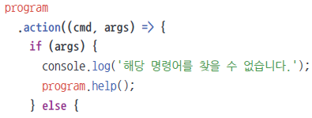
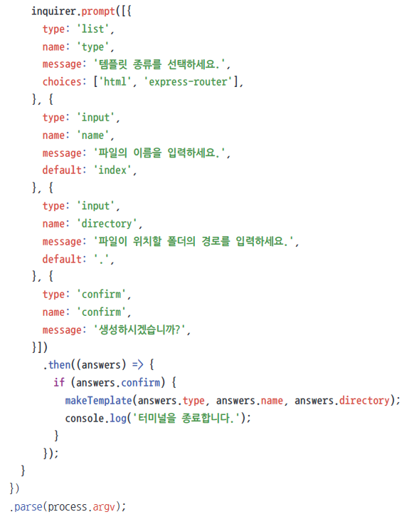
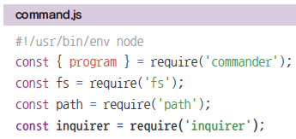
6. inquirer 사용하기
14.2 Commander, Inquirer 사용하기
여전히 옵션들을 외워야 하는 불편함
inquirer로 상호 작용 추가

Slide 22
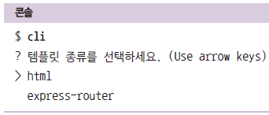
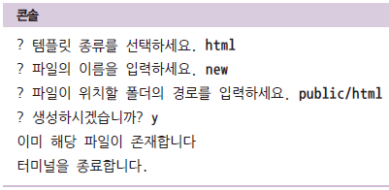
7. inquirer API
14.2 Commander, Inquirer 사용하기
readline보다 간결해짐
커맨더의 액션이 실행되지 않은 경우 triggered가 false라서 inquirer가 실행됨
prompt 메서드로 상호작용 창 띄울 수 있음
type: 질문의 종류( input, checkbox, list, password, confirm 등)
예제에서는 input(평범한 답변), list(다중 택일), confirm(Yes or No) 사용
name: 질문의 이름, 답변 객체 속성명으로 질문의 이름을, 속성 값으로 질문의 답을 가짐
message: 사용자에게 표시되는 문자열(여기에 질문을 적음)
choices: type이 checkbox, list 등인 경우 선택지를 넣는 곳(배열로)
default: 답 적지 않았을 때 기본값
예제에서는 질문 네 개를 연달아 하고 있음
질문의 name이 type, name, directory라서 각각의 답변이 answers.type, answers.name, answers.director에 들어 있음.

Slide 23
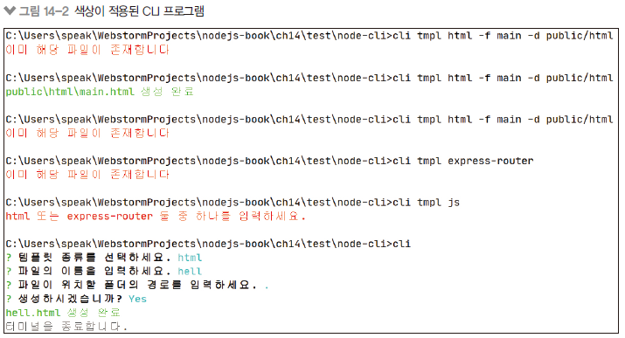
8. chalk
14.2 Commander, Inquirer 사용하기
콘솔에 색을 추가함
소스 코드는 https://github.com/ZeroCho/nodejs-book/blob/master/ch14/14.2/node-cli/command.js
console.log과 console.error에 chalk 적용
문자열을 chalk 객체의 메서드로 감싸면 됨
chalk.green, chalk.yellow, chalk.red 등등
chalk.rgb(12, 34, 56)(문자열) 또는 chalk.hex(‘#123456’)(텍스트)도 가능
배경색도 지정 가능해서 chalk.bgGreen, chalk.bgYellow, chalk.bgRgb, chalk.bgHex
동시에 지정하려면 chalk.red.bgBlue.bold처럼 하면 됨

Slide 24
9. 프로그램을 공유하고 싶다면?
14.2 Commander, Inquirer 사용하기
만든 CLI 프로그램을 공유하고 싶다면 5장의 과정대로 npm에 배포하면 됨
다른 사용자가 npm i –g <패키지명>을 한다면 다운로드 받아 사용할 수 있음

